Slide 1
Ch12
循環神經網路的實作案例
Notes:
第12章
循環神經網路的實作案例

Slide 2
12-1使用LSTM打造MNIST手寫辨識
Notes:
使用LSTM打造MNIST手寫辨識

Slide 3
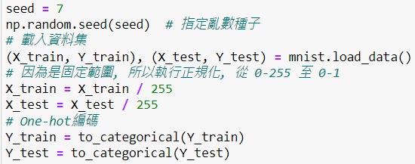
載入資料

Slide 4
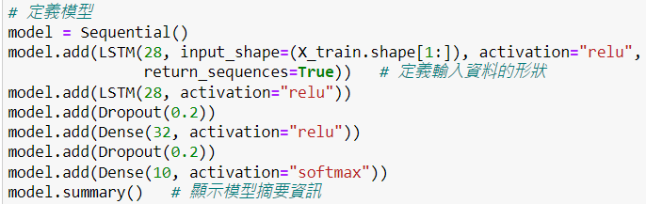
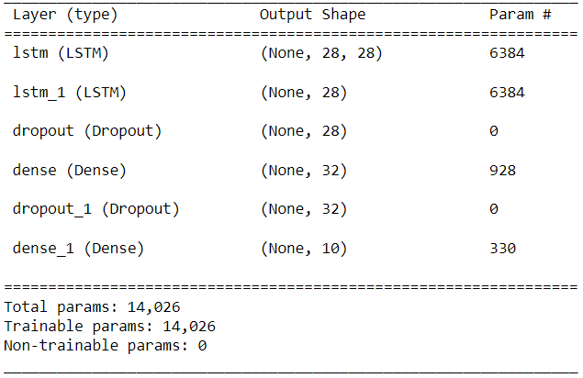
定義模型

Slide 5
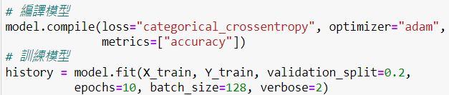
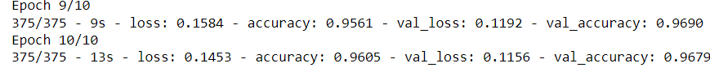
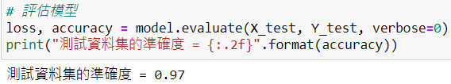
編譯、訓練、評估模型

Slide 6
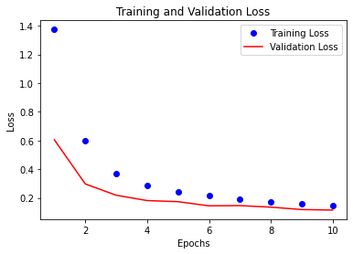
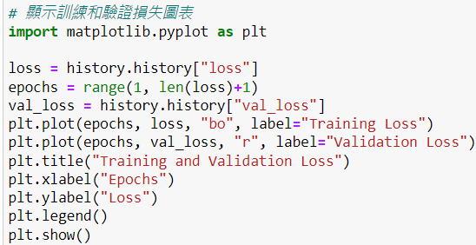
顯示訓練和驗證損失圖表
Notes:
***從圖表可以看出訓練跟驗證的損失、準確度已經很接近
訓練和驗證損失圖表

Slide 7
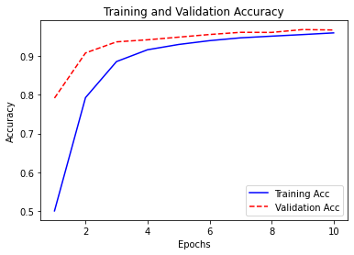
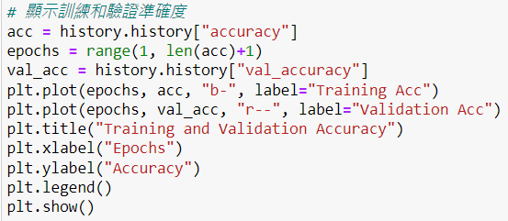
顯示訓練和驗證準確度
Notes:
***從圖表可以看出訓練跟驗證的損失、準確度已經很接近
訓練和驗證準確度

Slide 8


使用sparse_categorical_crossentropy損失函數
多元分類問題來說，
標籤資料有執行過One-hot， 損失函數使用categorical_crossentropy
標籤資料是整數且沒執行One-hot(例如 0 ~ 9)， 損失函數使用sparse_categorical_crossentropy

Slide 9
12-2使用LSTM模型預測Google股價
Notes:
使用LSTM模型預測Google股價

Slide 10
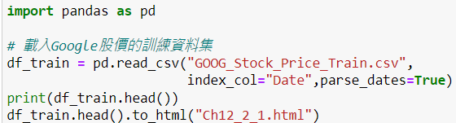
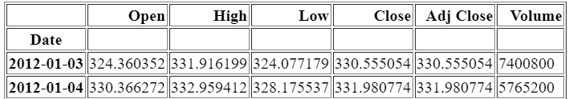
12-2-1認識Google股價資料集
載入和檢視訓練資料集
調整後收盤價
開盤價 最高價 最低價 收盤價 成交量

Slide 11
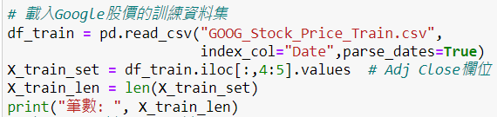
產生訓練所需的特徵和標籤資料集
取出調整後收盤價
Notes:
顯示陣列長度的筆數1258

Slide 12
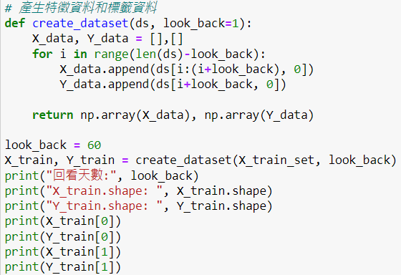
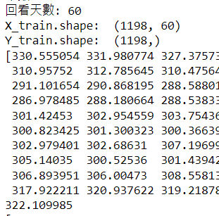
產生訓練所需的特徵和標籤資料集
使用前60天的股價 預測第61天的股價

Slide 13
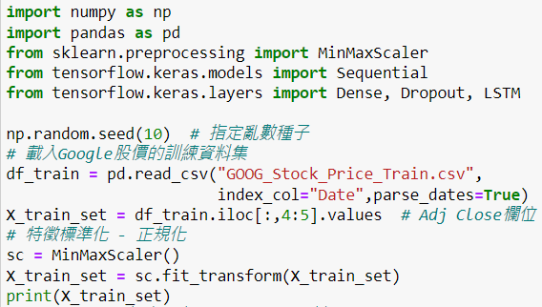
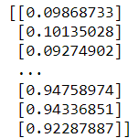
12-2-2使用LSTM模型預測Google股價
使用MinMaxScaler對資料執行特徵標準化的正規化
轉換後

Slide 14


將X_train轉換成(樣本數，時步，特徵)

Slide 15
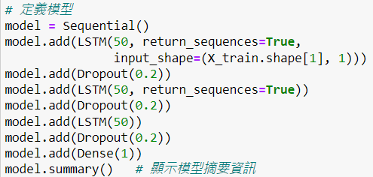
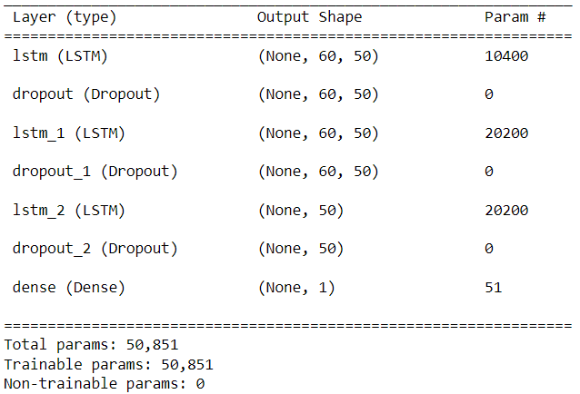
定義模型

Slide 16

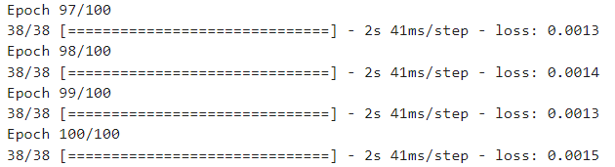
編譯模型

Slide 17
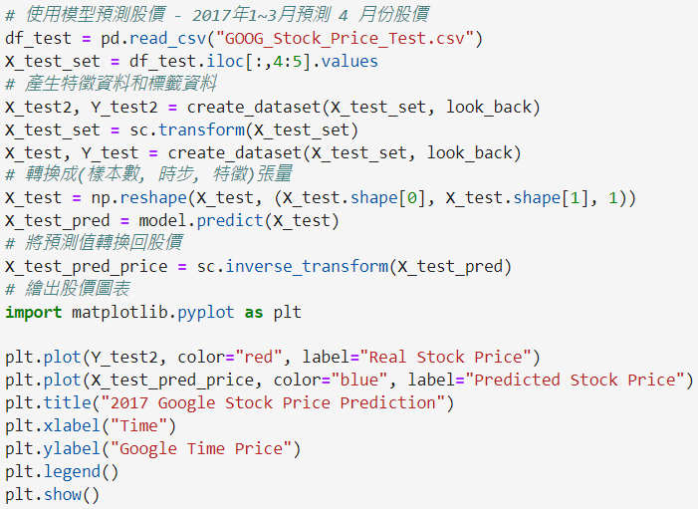
使用2017年1~3月的資料預測 4 月份股價

Slide 18
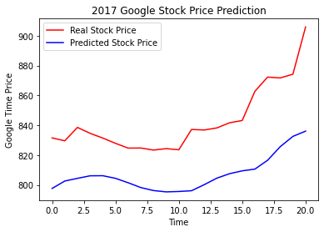
繪出股價圖表

Slide 19
12-3路透社資料集的新聞主題分類

Slide 20
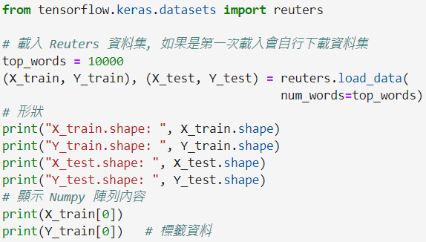
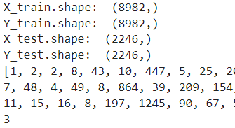
12-3-1認識路透社資料集與資料預處理
Notes:
***X_train[0]是第一筆資料的內容
***Y_train[0]是對應的標籤

Slide 21
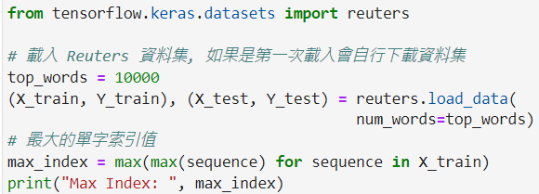
解碼顯示路透社資料集的新聞內容

Slide 22
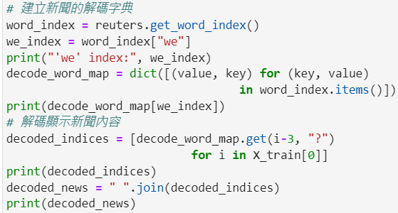

解碼顯示路透社資料集的新聞內容

Slide 23
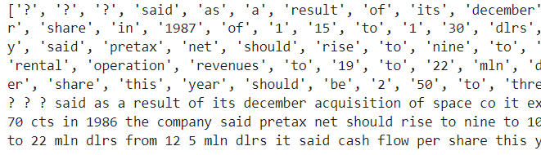
解碼顯示路透社資料集的新聞內容

Slide 24
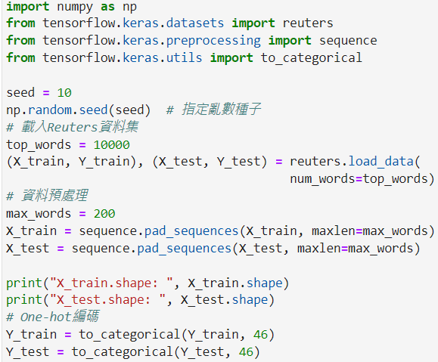
路透社資料集的資料預處理

Slide 25

解碼顯示路透社資料集的新聞內容

Slide 26
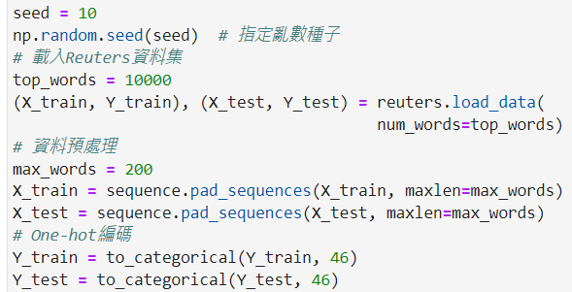
12-3-2使用MLP打造路透社資料集的新聞主題分類
載入資料與資料預處理

Slide 27
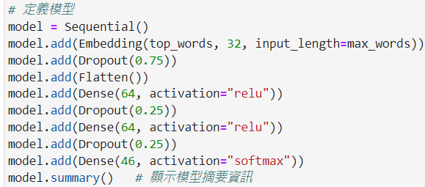
12-3-2使用MLP打造路透社資料集的新聞主題分類
定義模型

Slide 28
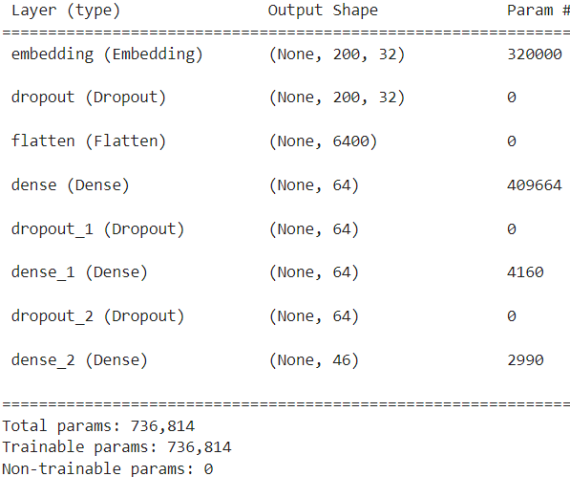

Slide 29
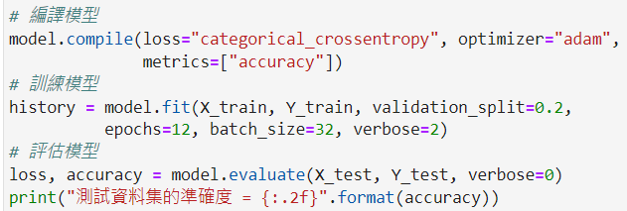
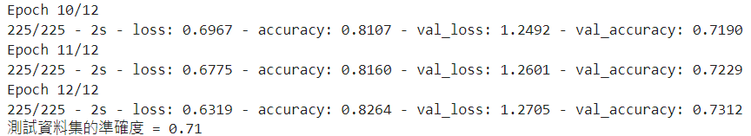
編譯、訓練、評估模型

Slide 30
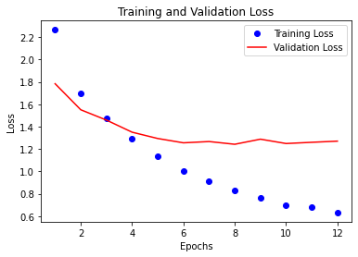
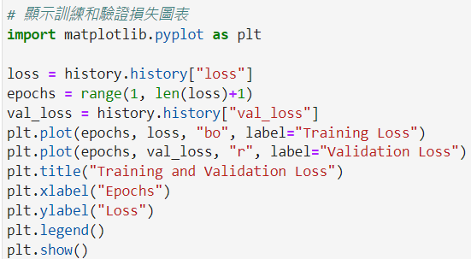
損失圖表

Slide 31
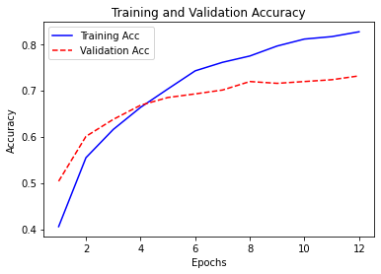
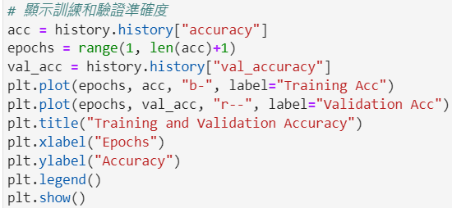
準確度圖表

Slide 32
12-3-3使用LSTM打造路透社資料集的新聞主題分類
載入資料與資料預處理

Slide 33
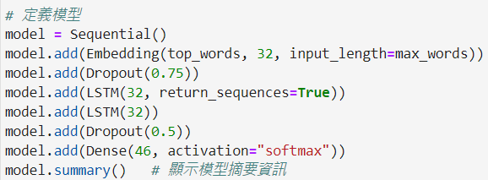
12-3-3使用LSTM打造路透社資料集的新聞主題分類
定義模型

Slide 34
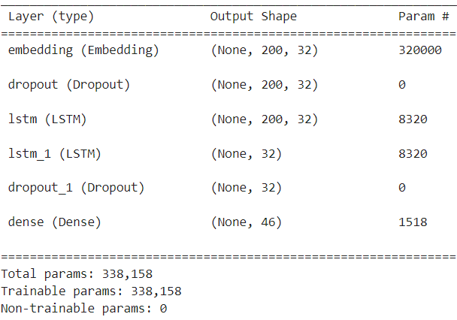

Slide 35
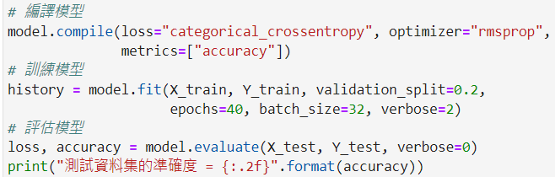
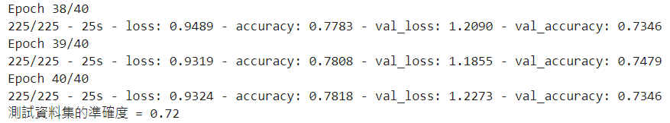
編譯、訓練、評估模型

Slide 36
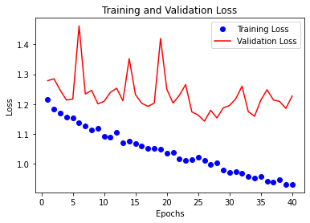
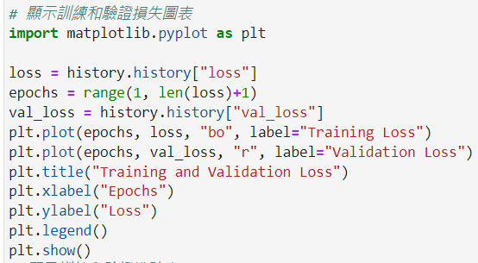
損失圖表

Slide 37
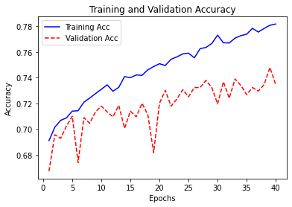
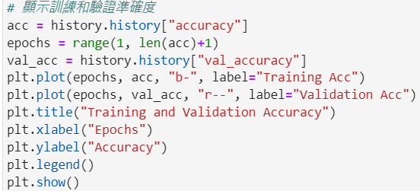
準確度圖表

